Slide 1
FGIS Semestrální projekt Google sheets downloader plugin
CÍL
Tvorba zásuvného modulu pro stažení dat přímo z Google Sheets a následné načtení bodové vrstvy do QGIS.
Skupina B:
Monika Křížová
Marek Hoffmann

Slide 2
CÍL
FGIS Semestrální projekt Google sheets downloader plugin
Tvorba zásuvného modulu pro stažení dat přímo z Google Sheets a následné načtení bodové vrstvy do QGIS.
Skupina B:
Monika Křížová
Marek Hoffmann

Slide 3
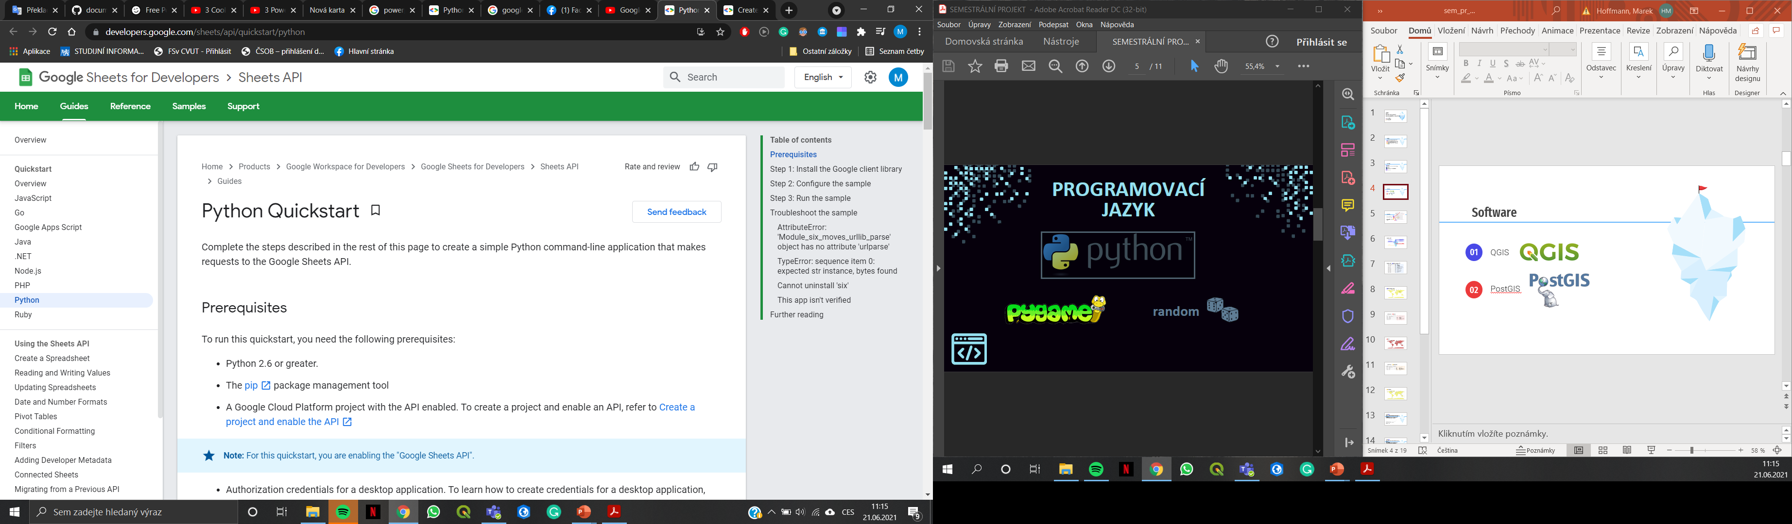





SOFTWARE

Slide 4
REALIZACE
DGDFSDF

Slide 5
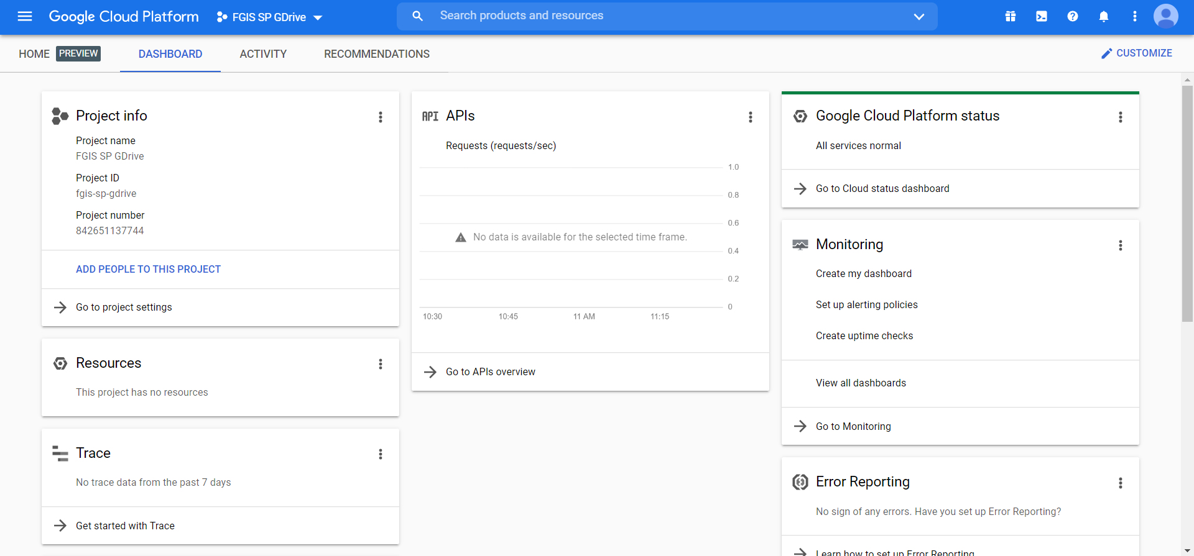
REALIZACE

Slide 6
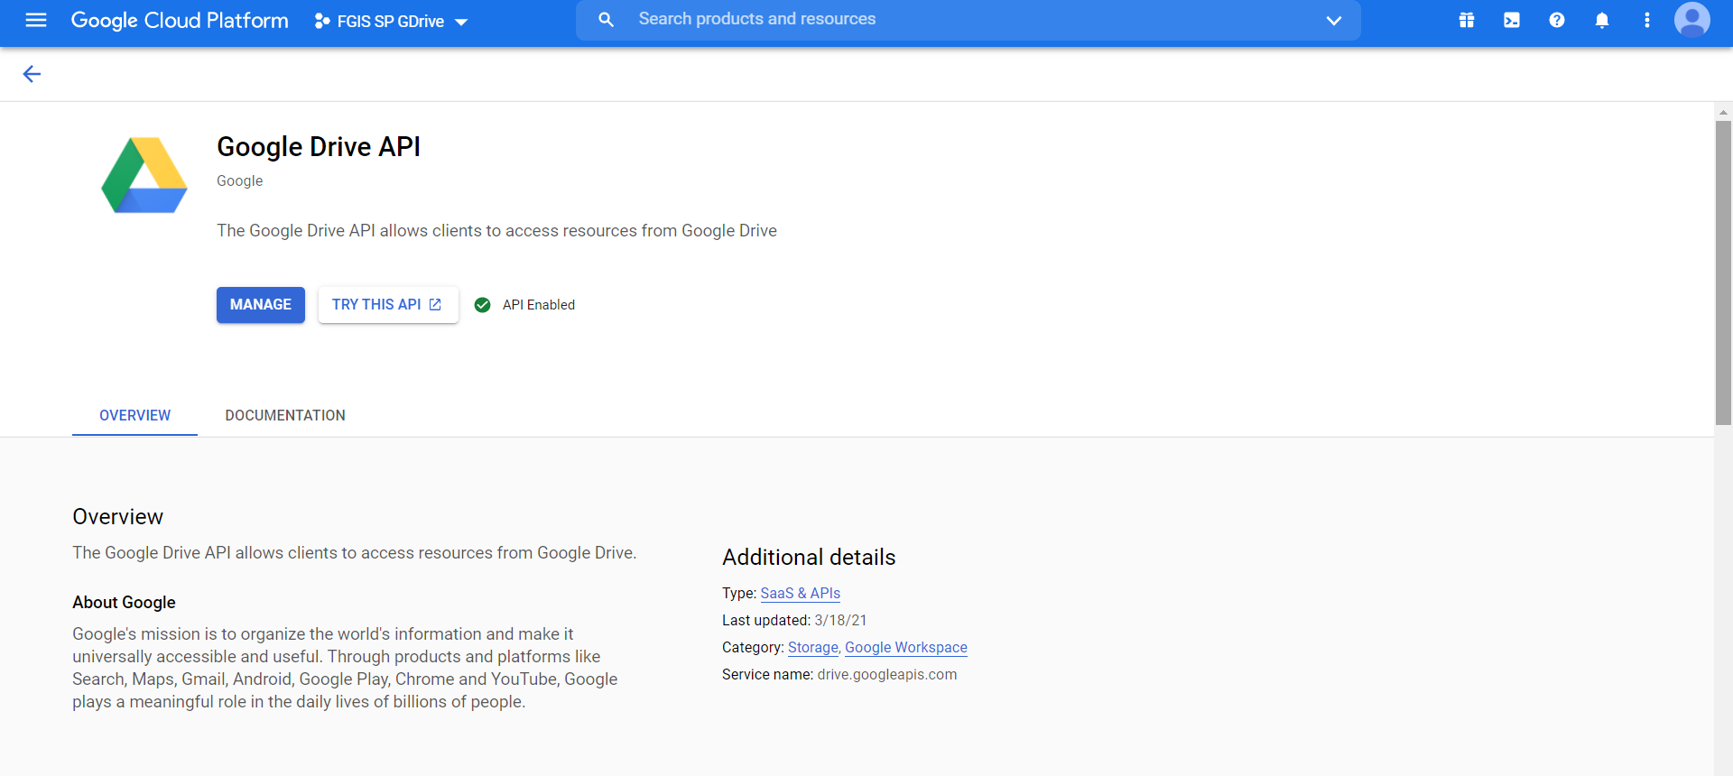
REALIZACE

Slide 7
REALIZACE

Slide 8
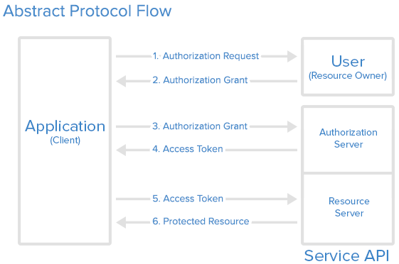
REALIZACE

Slide 9
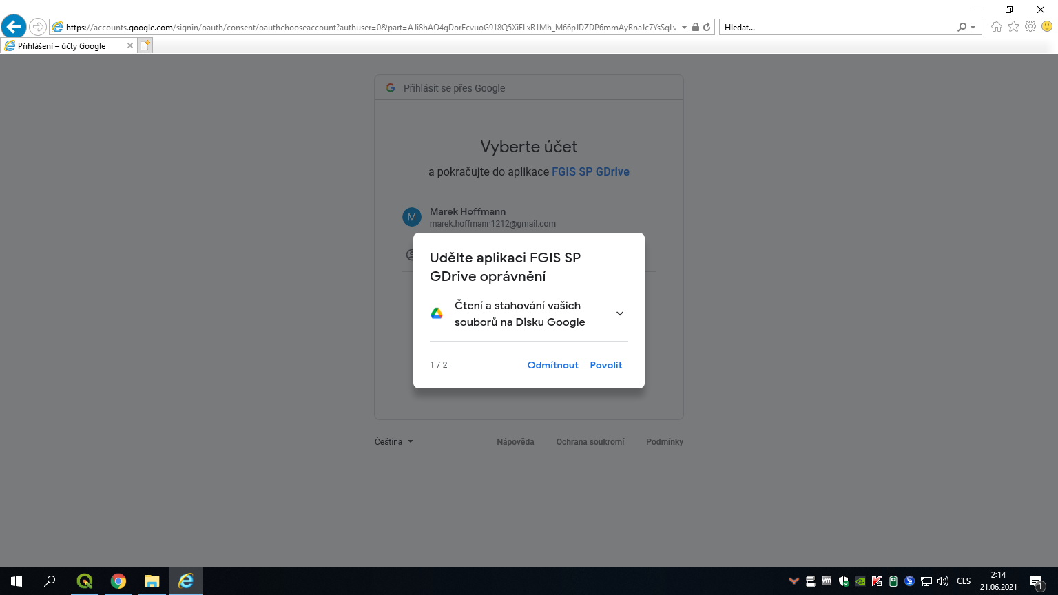
REALIZACE

Slide 10
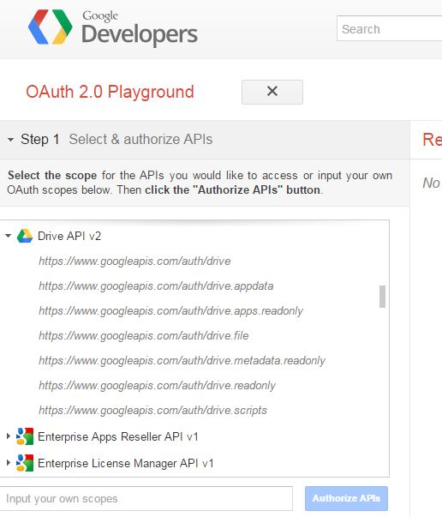
REALIZACE

Slide 11
REALIZACE

Slide 12
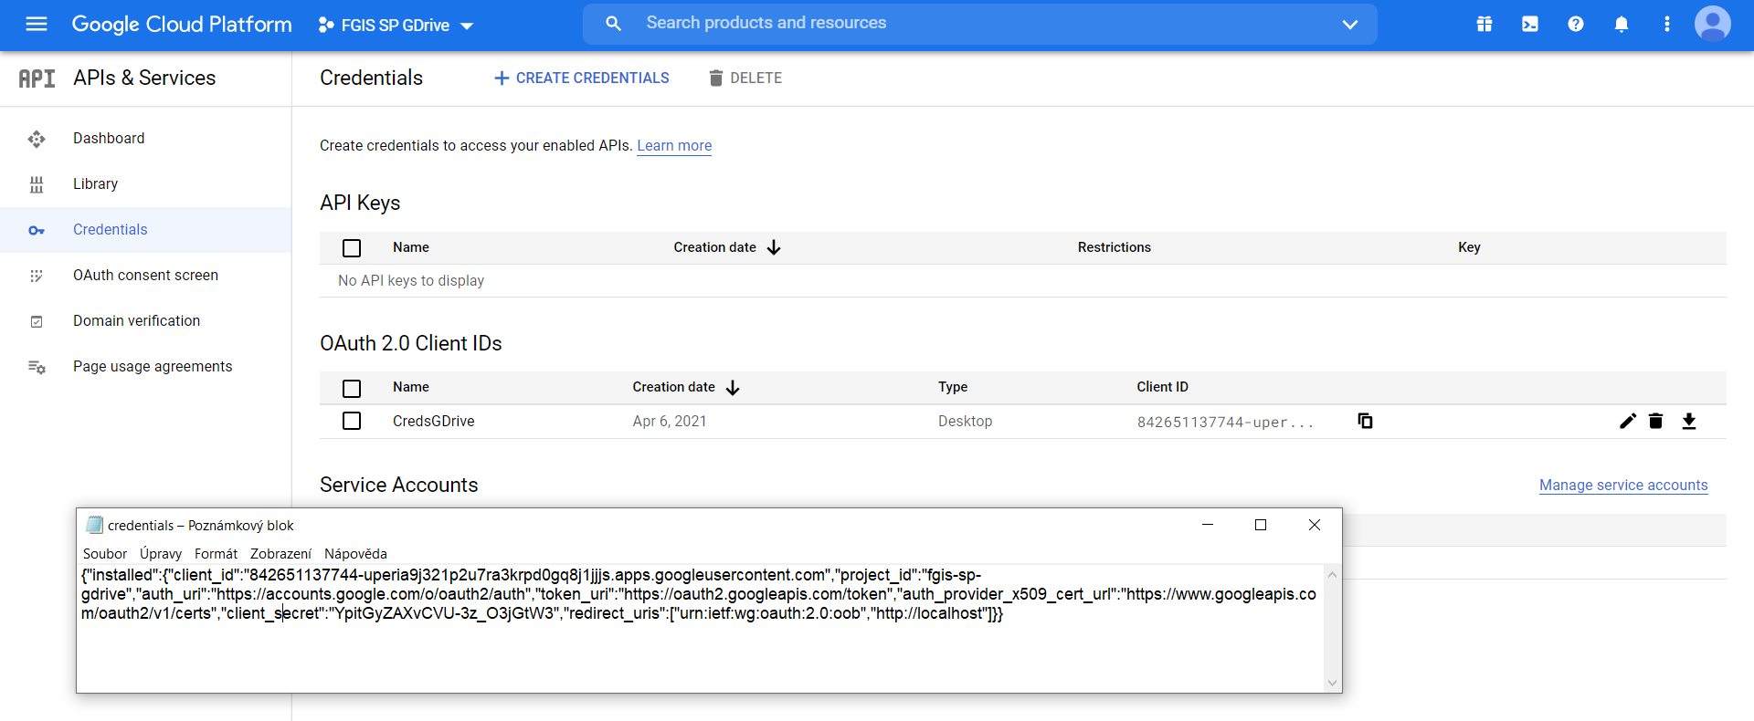
REALIZACE

Slide 13
REALIZACE

Slide 14
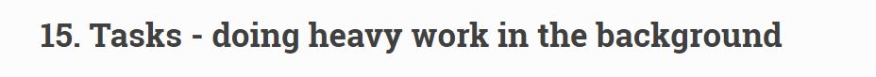
REALIZACE

Slide 15
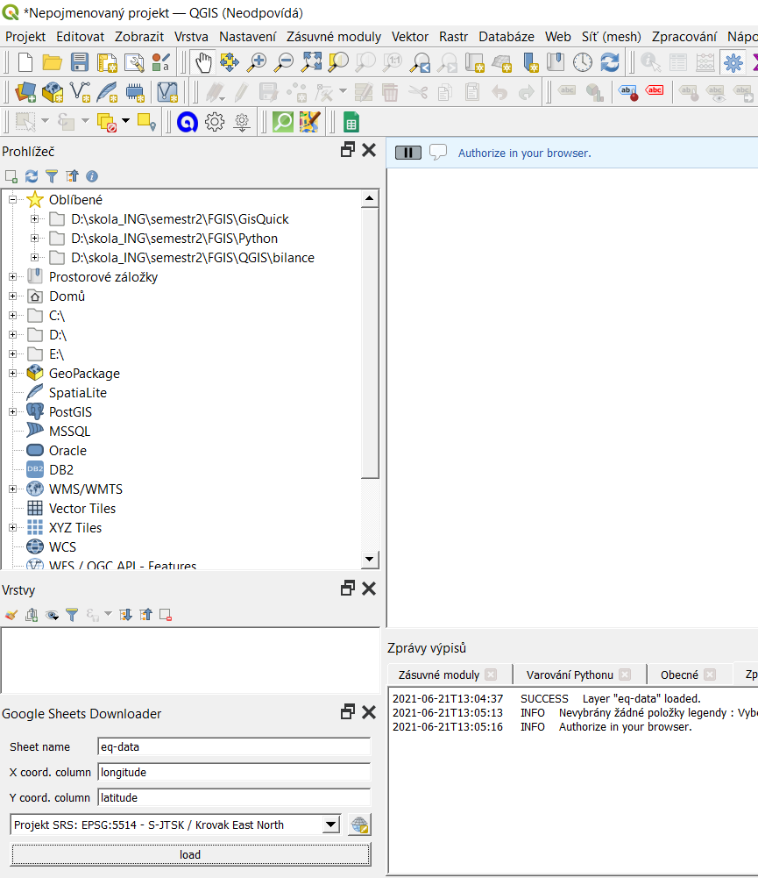
PROBLÉM

Slide 16
PROBLÉM

Slide 17
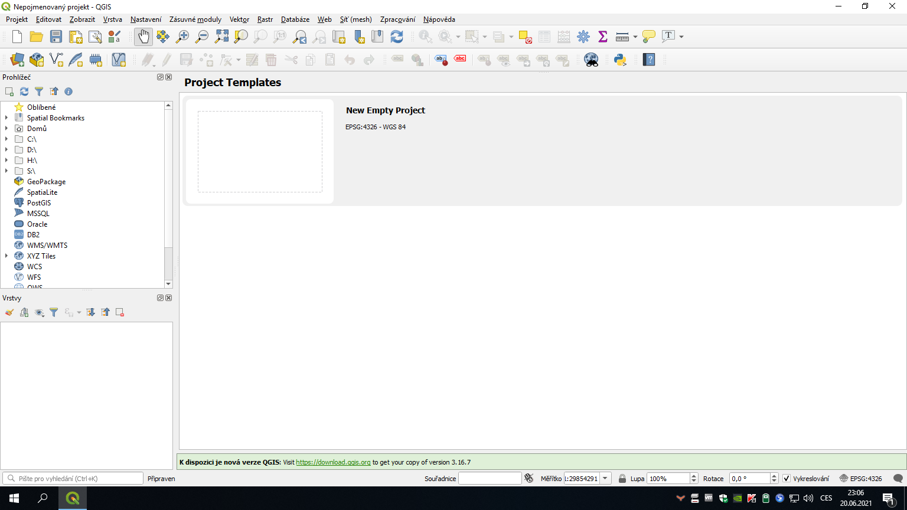
WORKFLOW

Slide 18
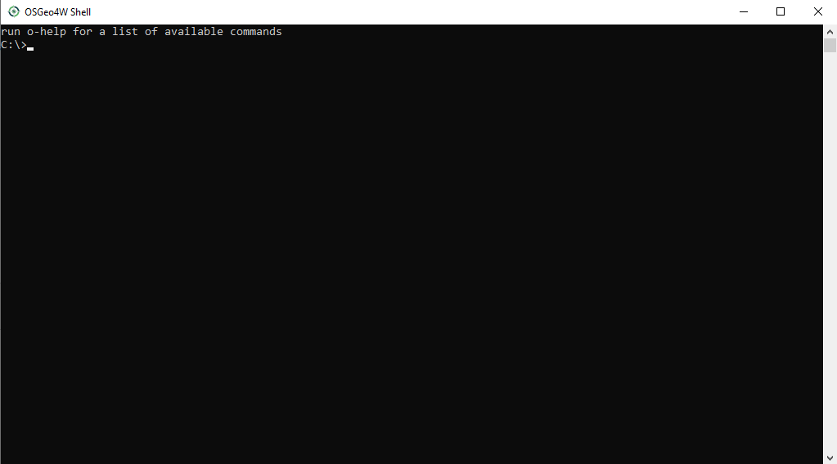

Slide 20


Slide 21
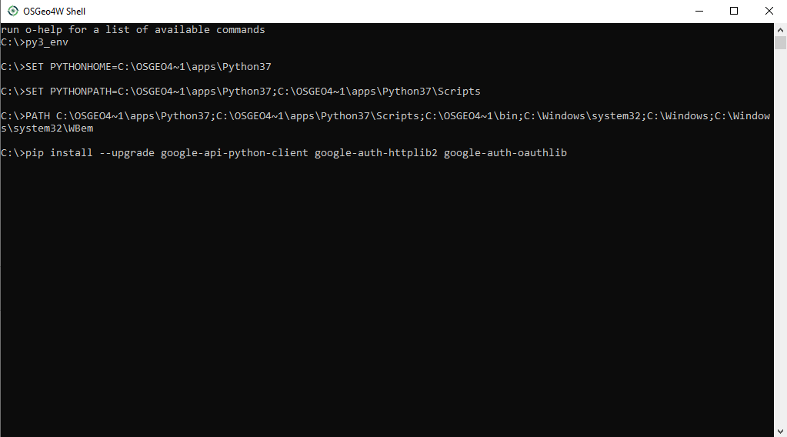

Slide 22
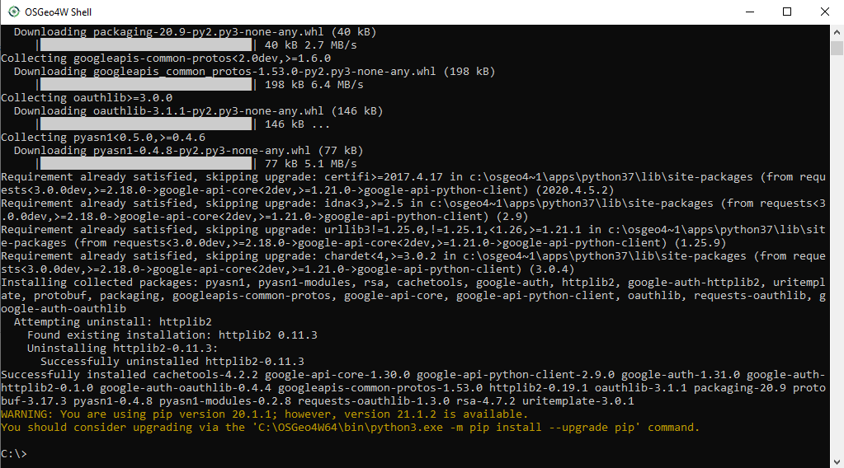

Slide 23
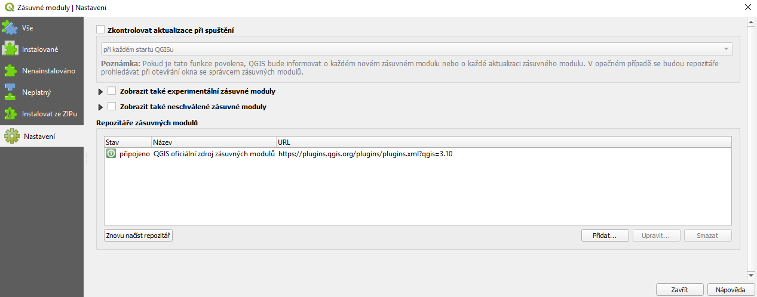

Slide 25
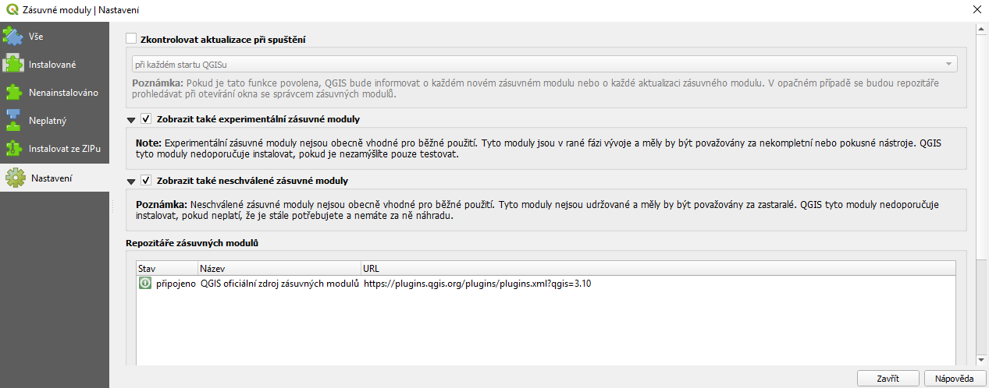

Slide 27
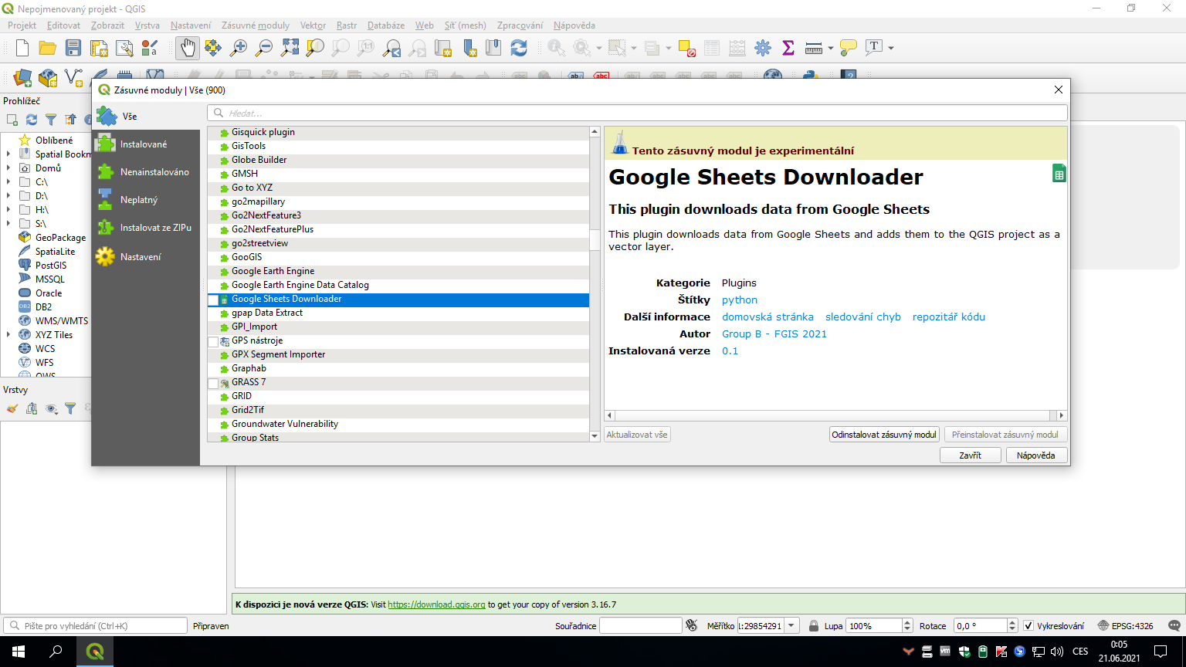
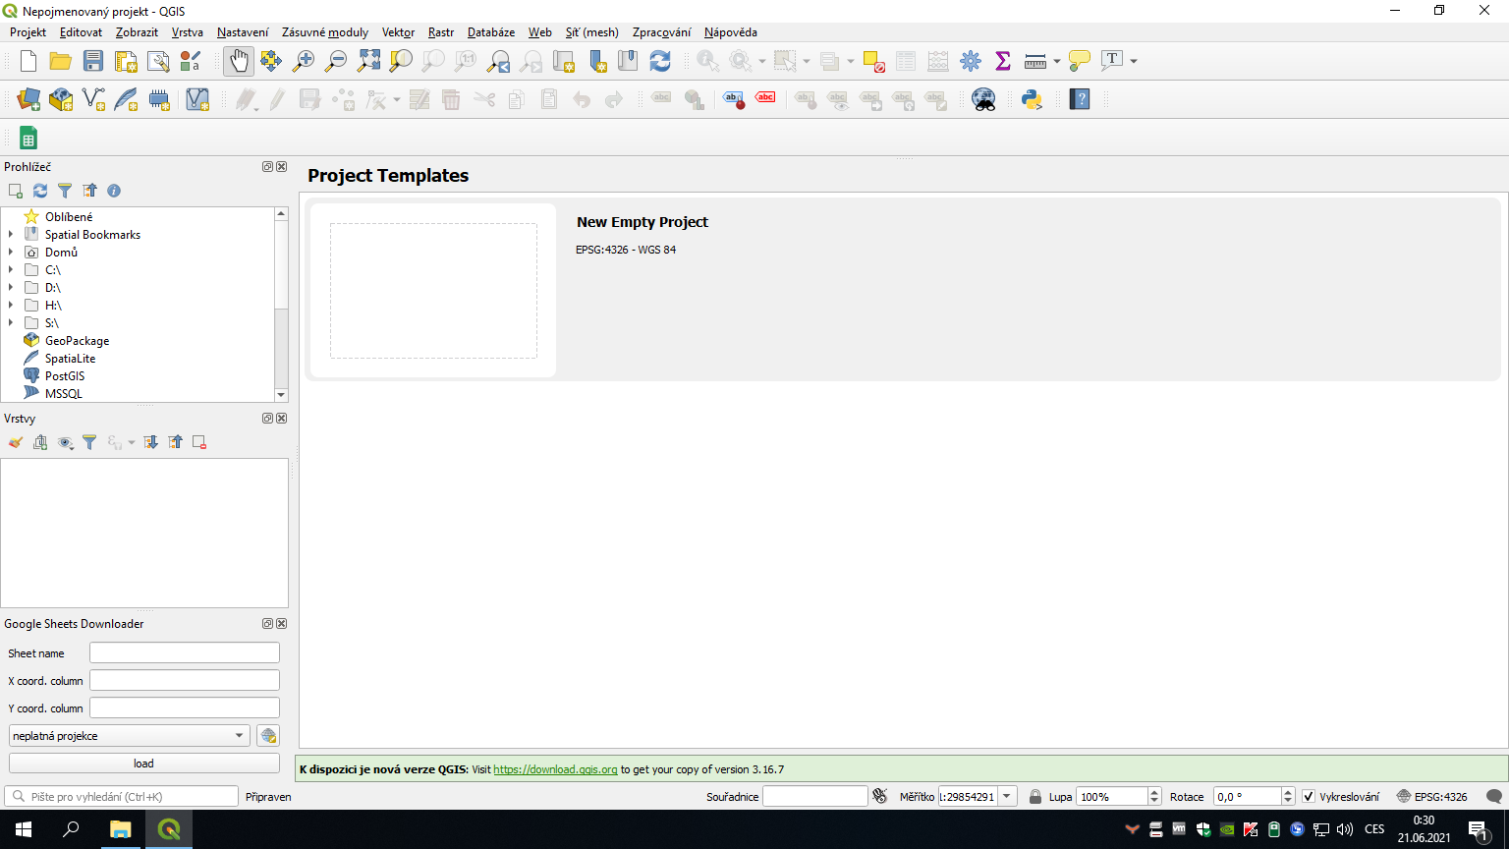

Slide 28
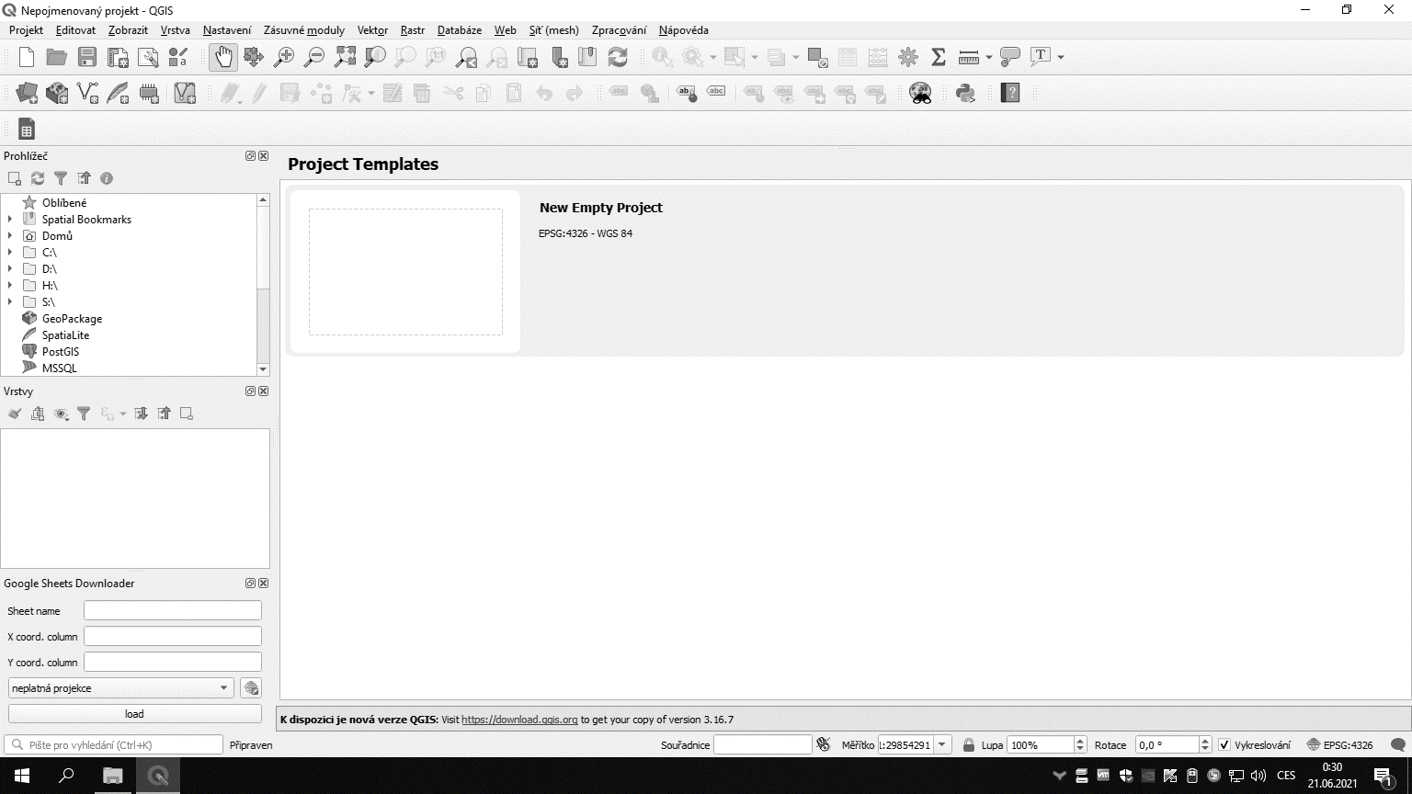

Slide 29
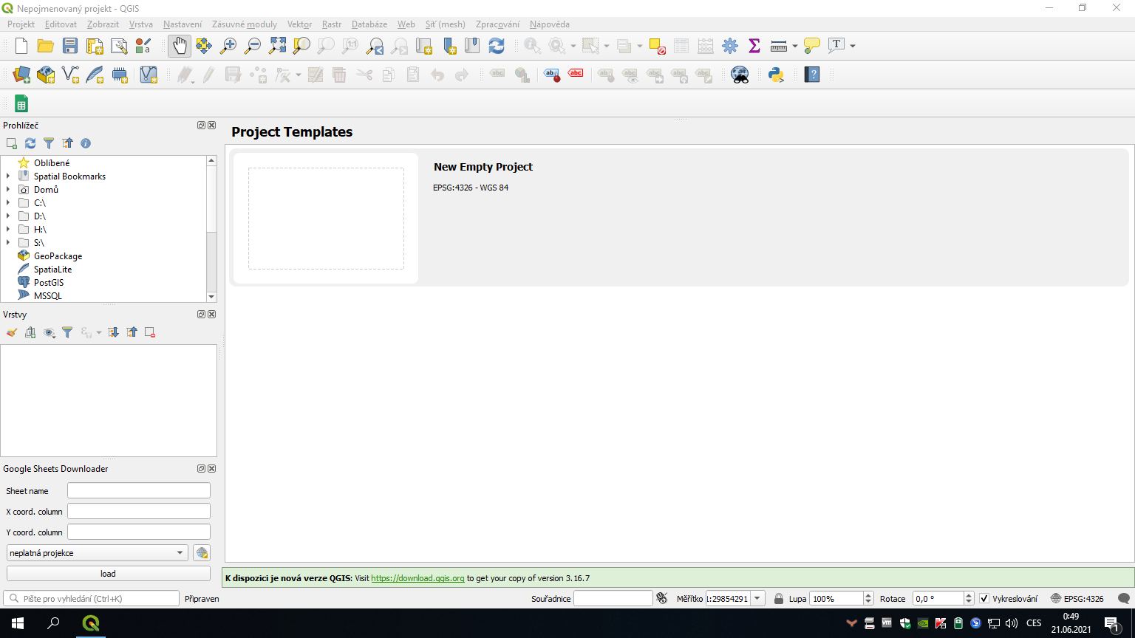
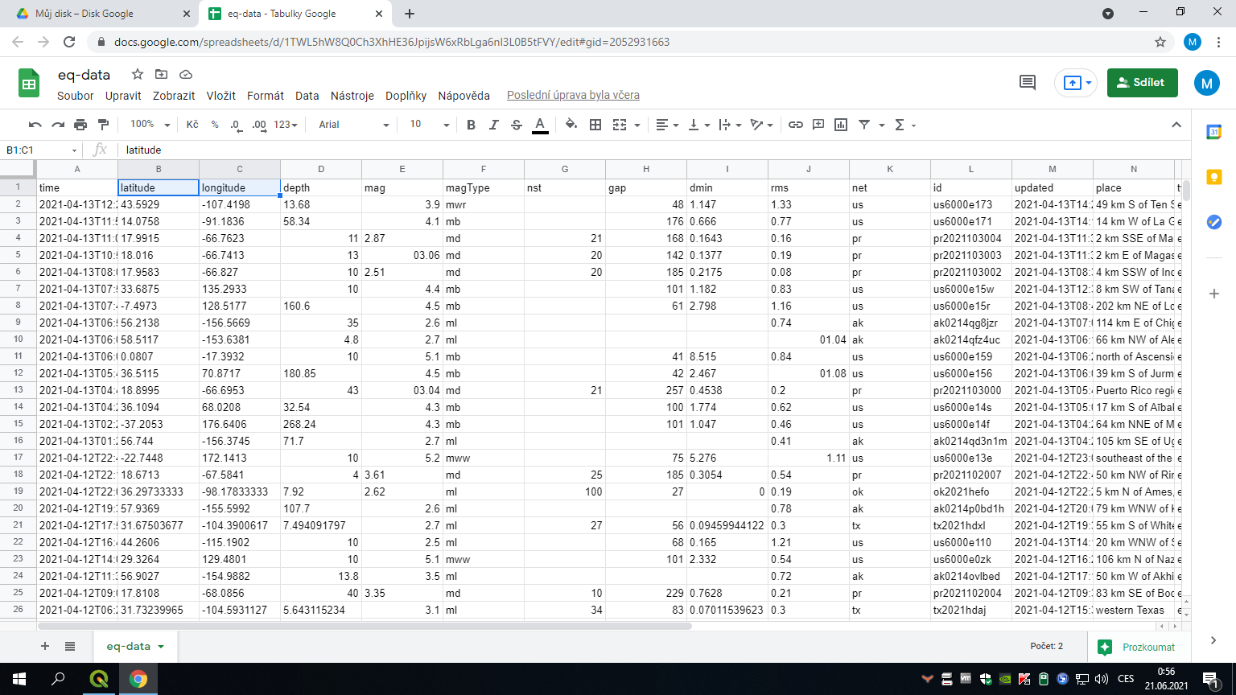

Slide 31
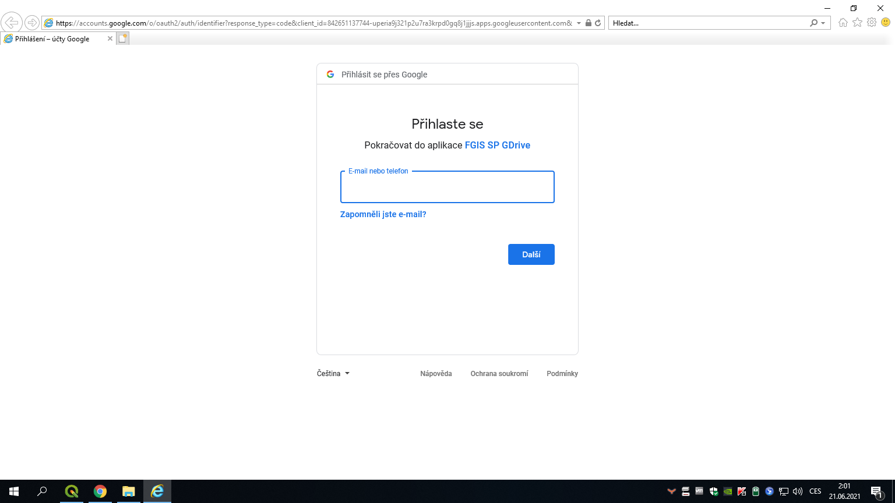
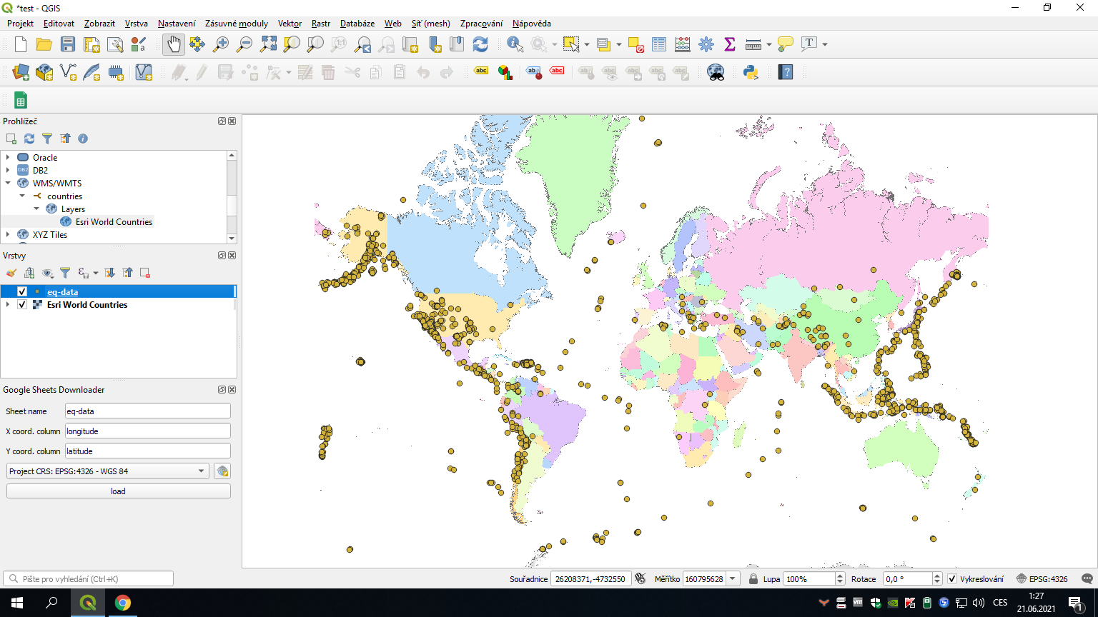
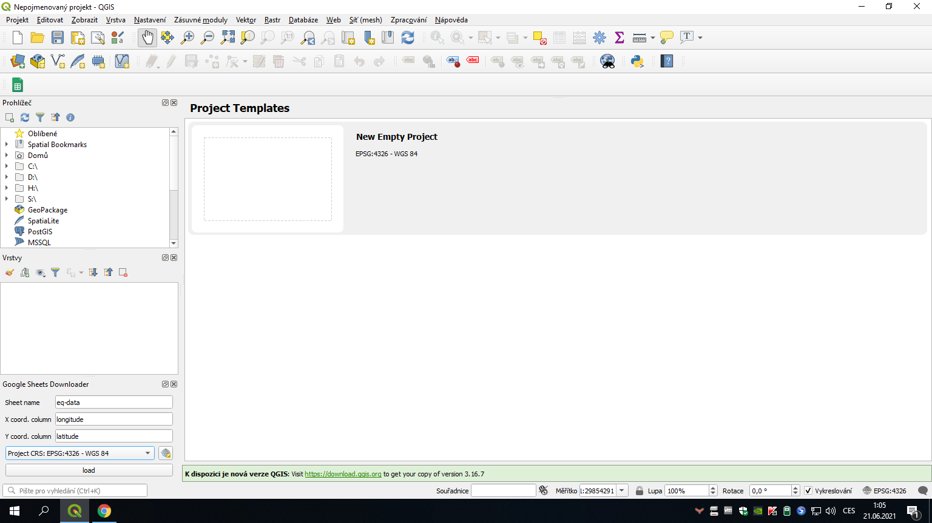

Slide 34
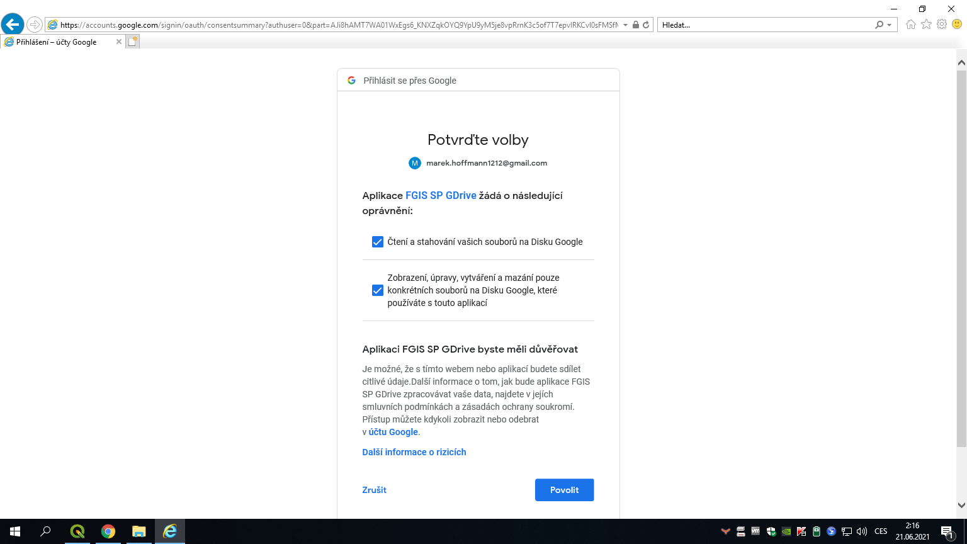
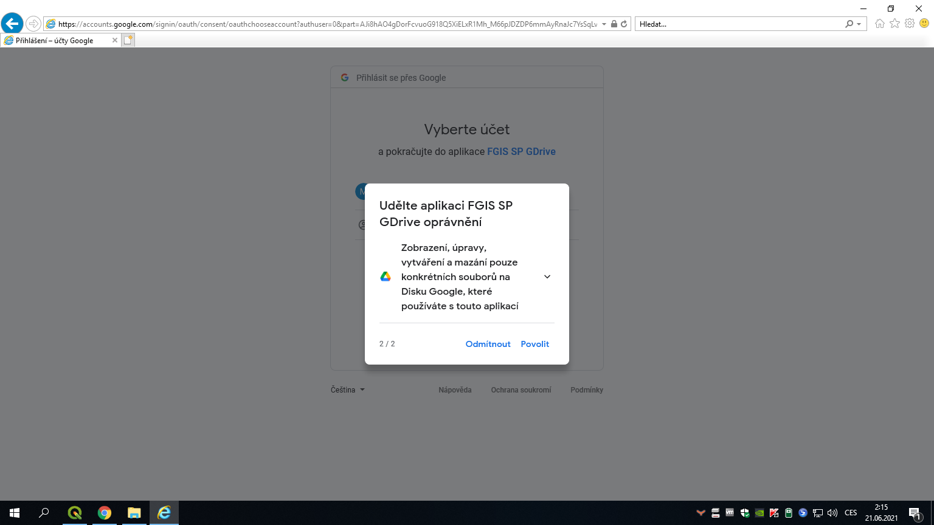

Slide 35
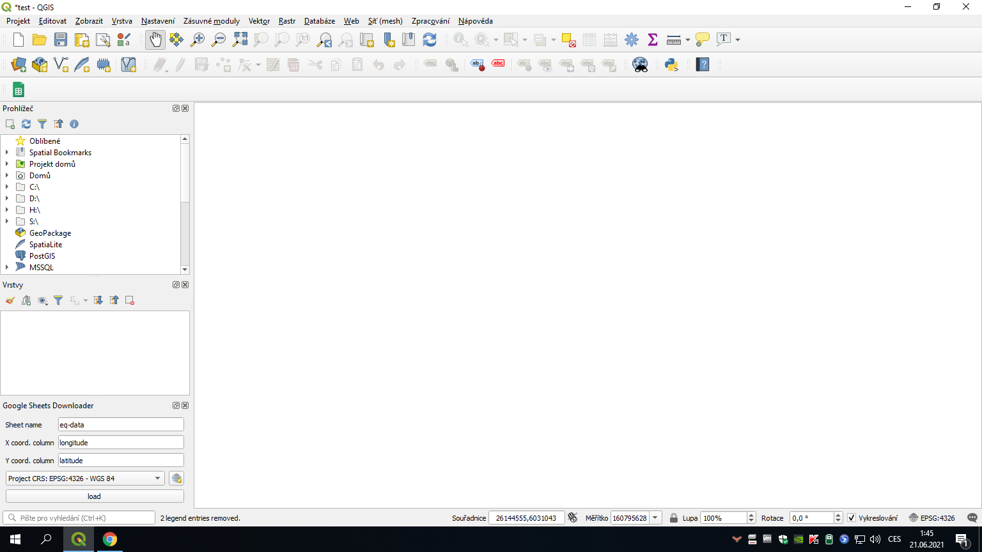

Slide 37
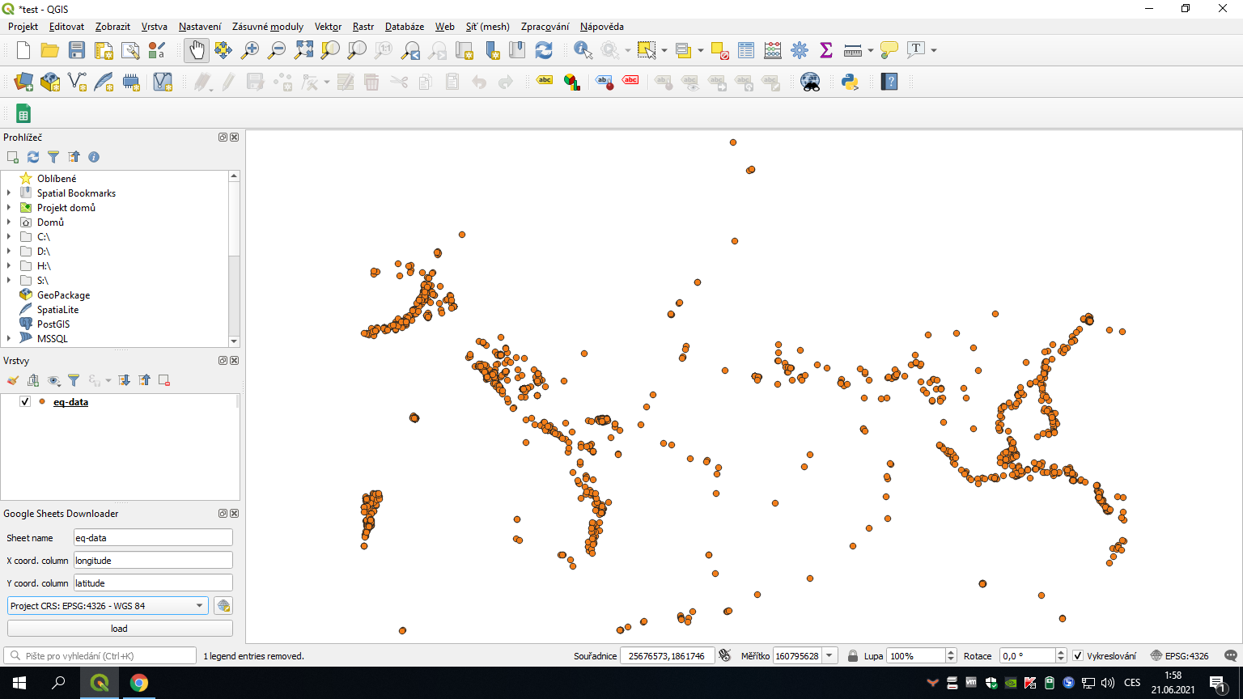

Slide 38
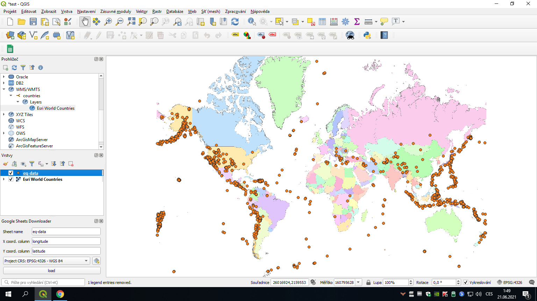

Slide 39
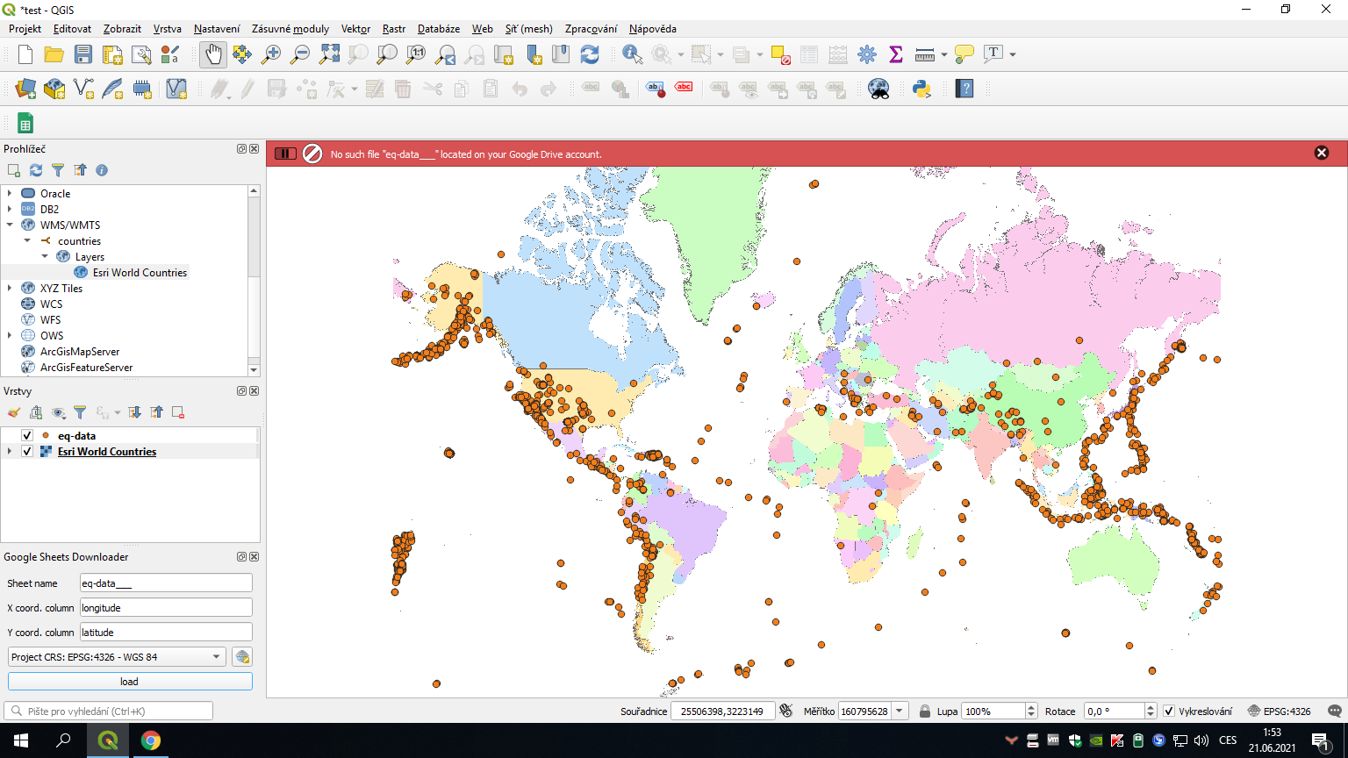

Slide 40


Slide 41
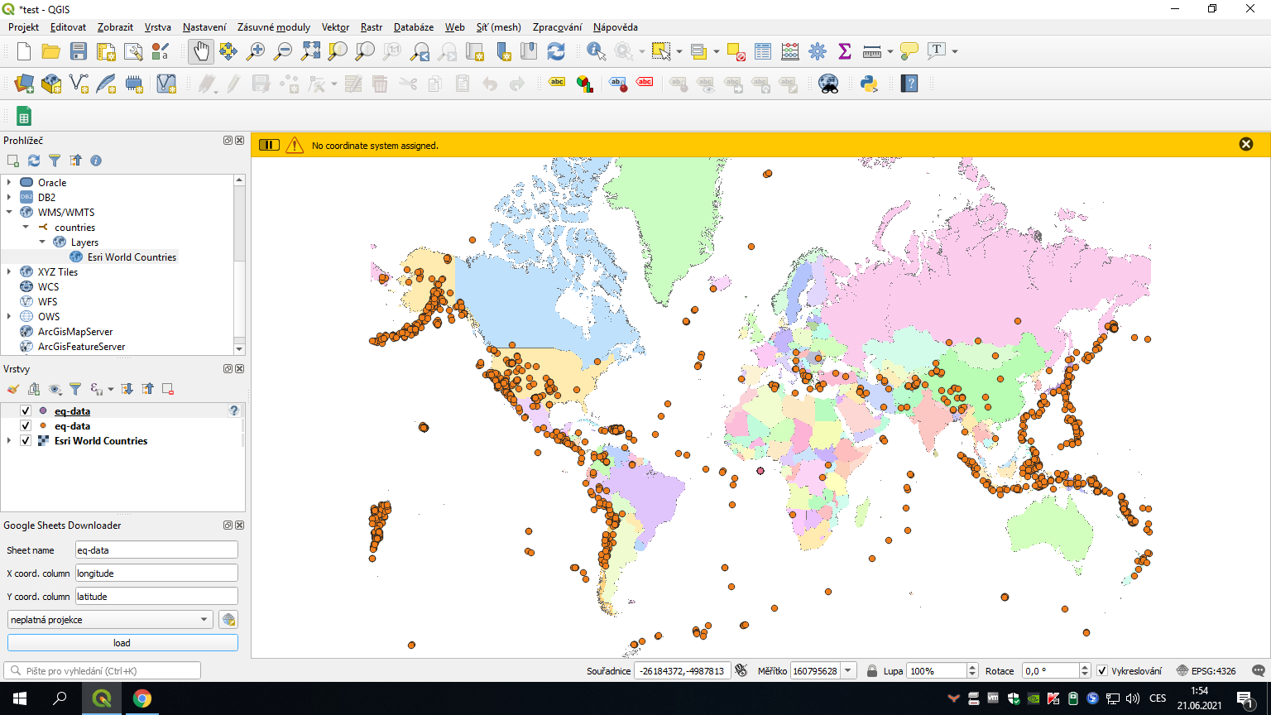
Prostor na dotazy

Slide 42
Děkujeme za pozornost
Prostor na dotazy

Slide 43
Děkujeme za pozornost
Prostor na dotazy

